Slide 1
DEVOPS: Conceitos básicos
Prof. ESP. Yuri CostA
Software Multiplataforma – FATEC ARARAS

Slide 2
Conteúdo programado
Origem do termo DevOps e conceitos introdutórios

Slide 3
DevOps: O QUE É?
Introdução
A palavra DevOps é a contração de dois termos em inglês que identificam as equipes envolvidas nas atividades de construção e implantação de software:

Slide 4
DevOps: O QUE É?
Development (Desenvolvimento): equipe responsável pela identificação dos requisitos com o cliente, a análise, o projeto, a codificação e os testes.
Operations (Operações): equipe responsável pela implantação em produção, pelo monitoramento e pela solução de incidentes e problemas.

Slide 5
DevOps: O QUE É?
O termo se origina em uma conferência, no ano de 2009, com uma palestra entitudada “Mais de 10 implantações por dia: Cooperação entre Dev e Ops no Flickr”.
O que destacou a princípio o termo, foi a premissa de 10 implantações de software por dia!
Porém, o criador do termo frisa que, o que há de mais valia é a parte da Cooperação.

Slide 6
DevOps: O QUE É?
DevOps é uma cultura fortemente colaborativa entre as equipes Desenvolvimento e Operações para entregar o software funcionando em produção de forma ágil, segura e estável.
Mais do que um conceito, é importante destacar que DevOps é uma jornada de aproximação entre as pessoas com ações práticas de automação para acelerar as implantações com qualidade, considerando o ponto de vista de todos os envolvidos, a tão falada empatia.

Slide 7
DevOps: O QUE É?
Para enriquecer esse conceito inicial, é interessante destacar algumas visões complementares do mercado sobre DevOps, visto sua abrangência e falta de consenso geral:
Amazon: "DevOps é a combinação de filosofias culturais, práticas e fermentas que aumentam a capacidade de uma empresa de distribuir aplicativo e serviços em alta velocidade: otimizando e aperfeiçoando produtos em um ritmo mais rápido do que o das empresas que usam processos tradicionais de desenvolvimento e gerenciamento de infraestrutura”.

Slide 8
DevOps: O QUE É?
Gartner: "o DevOps enfatiza as pessoas (e a cultura) e procura melhorar colaboração entre as operações e as equipes de desenvolvimento. As implementações de DevOps utilizam tecnologia - especialmente ferramentas de automação que podem alavancar uma infra cada vez mais programável dinâmica de uma perspectiva de ciclo de vida".

Slide 9
DevOps: O QUE É?
Atlassian: "o Dev0ps é um conjunto de práticas que automatizam os processos entre equipes de desenvolvimento de software e de TI para que possam criar, testar e liberar softwares de maneira mais rápida e confiável".

Slide 10
MANTENDO A CALMS
O acrônimo CALMS é muito conhecido para representar a cultura DevOps e foi criado em 2010 como CAMS.
Posteriormente, esse termo foi aperfeiçoado por Jez Humble com a inclusão do L para destacar a importância do Lean para a melhoria contínua e os processos enxutos.

Slide 11
MANTENDO A CALMS

Slide 12
Quatro Pilares
Além do CALMS, há ainda quatro pilares para um DevOps efetivo:
Colaboração: significa construir um resultado específico com interações de pessoas com diferentes experiências e um propósito comum.
Um princípio orientador que iniciou o movimento DevOps foi a cooperação genuína das equipes de desenvolvimento de software e operações na Flickr em 2008.
Antes que um time trabalhe com sucesso interagindo com outro time em um enfoque diferente, os indivíduos precisam construir uma relação de confiança.

Slide 13
Quatro Pilares
Afinidade: construir relações interdependentes fortes entre os times interfuncionais para que todos vejam sentido ao navegar por objetivos organizacionais complementares e sintam-se interessados naturalmente pelo sentimento de empatia e aprendizagem contínua.

Slide 14
Quatro Pilares
Ferramentas: funcionam como um acelerador, impulsionando a mudança com base na cultura atual.
Se ferramentas, ou a falta delas, atrapalharem as pessoas que já trabalham bem juntas, suas iniciativas não serão bem-sucedidas.
Por outro lado, se o custo da colaboração for alto, não investir em ferramentas (ou pior, investir em ferramentas ruins) aumenta esse custo.

Slide 15
Quatro Pilares
Escala: o dimensionamento leva em conta como os outros três pilares podem ser aplicados à medida que as organizações crescem, amadurecem e até encolhem, considerando questões técnicas e culturais.

Slide 16
Quatro Pilares
O grande motivador para o movimento de integração em DevOps é que os departamentos tradicionais de TI são divididos, normalmente, entre duas grandes áreas que costumam ficar isoladas em silos e são orientadas por objetivos conflitantes.

Slide 17
Quatro Pilares
Esse tradicional conflito de objetivos e interesses cria um muro ou uma espiral descendente, que dificulta fortemente a colaboração entre essas equipes resultando em um tempo cada vez maior para a comercialização de novos produtos e recursos, maiores interrupções por falhas no software (piora da qualidade) e o pior de tudo: aumento da dívida técnica

Slide 18
Quatro Pilares

Slide 19
Quatro Pilares
Entre essas duas grandes áreas de TI geralmente existem alguns departamentos que executam ações de controle ao final do processo para minimizar riscos e impactos negativos nas implantações.
Como exemplos desses departamentos temos: segurança da informação, qualidade, governança, gestão de mudanças, compliance, auditoria, etc...

Slide 20
E SE NÃO HOUVER DEVOPS?
O problema que tem se agravado atualmente é à dinâmica altamente veloz e Competitiva do mercado, que não permite mais que uma equipe seja a única responsável pelo controle da qualidade no final do desenvolvimento tradicional, que costuma durar meses ou até anos.
A filosofia DevOps preconiza que todos os envolvidos se sintam genuinamente proprietários do resultado final que o cliente recebe como experiência na prática, considerando os requisitos funcionais e não funcionais desde o início dos projetos.

Slide 21
E SE NÃO HOUVER DEVOPS?
Quando não há uma cultura DevOps e ocorre um incidente critico em produção após uma implantação, o cenário a seguir é bastante comum:
Equipe de Desenvolvimento afirma que o código da aplicação está funcionando perfeitamente e diz que o problema está relacionado com algum componente de infraestrutura. A frase clássica é "na minha máquina funciona".
Equipe de Operação garante que o problema está relacionado com a falta de qualidade do desenvolvimento. A frase clássica é "eles nunca codificam ou testam direito".

Slide 22
E SE NÃO HOUVER DEVOPS?
Dependendo de como está estruturada a organização, a culpa pode recair na equipe de segurança da informação, por ter feito alguma implantação no dia anterior para remover determinada vulnerabilidade em produção.
As acusações podem durar horas ou dias e geram o sentimento de injustiça e desconfiança entre as pessoas que prejudicará futuras atividades com as mesmas equipes.

Slide 23
E SE NÃO HOUVER DEVOPS?

Slide 24
E SE NÃO HOUVER DEVOPS?
Não há dúvida de que muitas falhas de software e incidentes de segurança, divulgados com uma frequência cada vez maior, poderiam ser evitados com o DevOps no sentido mais amplo, considerando segurança da informação e qualidade.

Slide 25
E SE NÃO HOUVER DEVOPS?
Por isso, algumas organizações, para resolver falhas de software decorrentes de ambientes de testes e de integração não confiáveis, começaram a se preocupar em integrar especialistas de operação e especialistas de desenvolvimento.

Slide 26
E SE NÃO HOUVER DEVOPS?
Ainda assim, na maioria das organizações a situação era diferente.
Segundo estudo realizado em 2017 pelo Instituto de Desenvolvimento e Gestão (IDG), em parceria com a consultoria PwC, a perda financeira anual das empresas brasileiras com incidentes de segurança varia de US$ 10 mil a US$ 20 milhões, dependendo do porte e do ramo de atuação. Além disso, uma falha de software impacta também a imagem das Organizações.

Slide 27
E SE NÃO HOUVER DEVOPS?

Slide 28
Tradicional vs DEVOPS
Para facilitar a comparação das características da cultura DevOps com o modelo tradicional, observe à tabela a seguir:

Slide 29
Tradicional X DEVOPS

Slide 30
Tradicional vs DEVOPS
Vale destacar que a empatia e o senso colaborativo dos times são fundamentais na DevOps, e esse mindset pode ser expandido para todas as áreas da organização.
A seguir, temos um exemplo de como é feita uma cultura mais voltada ao DevOps, porém abrangendo todas as áreas possíveis.

Slide 31
Tradicional vs DEVOPS
1. A área de vendas verifica com a operação o que precisa ser combinado antes de fechar um grande negócio que exigirá a fabricação de milhares de produtos nas próximas semanas.
2. Antes de dizer não, a área de operações combina com todos os envolvidos o que pode ser feito para priorizar uma entrega que é importante para todos na empresa.
3. O marketing avalia previamente com os times as ações necessárias para um campanha em várias mídias que aumentará muito a demanda nos acessos de vários sites e sistemas.

Slide 32
Tradicional vs DEVOPS
4. A área jurídica reavalia seus processos para simplificar as exigências de documentação e eliminar aprovações para compras com baixa complexidade ou custos baixos.
5. O departamento de RH estimula uma relação de confiança com seus colaboradores e elimina a obrigatoriedade de comprovantes (cópia todo mês de vários documentos para auxílio creche/escola, bater ponto, etc.).
6. A área administrativa combina um teto máximo para gastos com viagem e
elimina a obrigação de comprovantes.

Slide 33
Tradicional vs DEVOPS
7. A auditoria interna avalia continuamente a necessidade das evidências e combina com as áreas para manter somente os controles que realmente podem mitigar os riscos do negócio e as exigências regulatórias.
8. A área de produtos convida uma equipe multidisciplinar para esclarecer as ideias na origem e entender a opinião das outras áreas da organização.

Slide 34
Tradicional vs DEVOPS
9. Antes de dizer não, a segurança da informação estabelece uma relação de confiança sobre a importância de reduzir vulnerabilidades e passa a ser vista como uma área que colabora para que todos consigam implantar essas práticas em suas atividades diárias.
10. Os times se sentem proprietários do resultado final entregue ao cliente que recebe o produto ou serviço e não transferem essa responsabilidade para quem atua no SAC.

Slide 35
Tradicional vs DEVOPS

Slide 36
Benefícios
As ferramentas para automação têm uma grande importância para o sucesso do DevOps, porém o principal desafio é criar uma cultura em que todos se tornem comprometidos com a qualidade desde o início do ciclo de vida do software até sua entrega em produção e monitoramento da experiência real do usuário.
A figura a seguir destaca alguns benefícios alcançados por empresas ao adotar a jornada DevOps:

Slide 37
Benefícios

Slide 38
Benefícios
E quando falamos em “novas features”, podemos destacar o exemplo do WhatsApp, que faz entregas contínuas de novos recursos (features).

Slide 39
DEVOPS e Lean
Existe uma relação direta do Lean com DevOps, porém não será nosso foco hoje!
Considere inicialmente que o Lean pode ser caracterizado como uma filosofia colaborativa para redução de desperdícios e entrega de valor que o cliente está disposto a pagar.

Slide 40
DEVOPS e Lean
A seguir, são destacados alguns conceitos iniciais do Lean aplicados ao DevOps:
Fluxo de valor: é o processo que concretiza uma necessidade de negócio em um produto ou serviço para entrega de valor ao cliente.
Mapeamento do fluxo de valor: visa entender como o processo funciona com foco na entrega de valor ao cliente e identifica gargalos ou desperdícios.

Slide 41
DEVOPS e Lean
Gemba: é o local onde as coisas acontecem. Todos deveriam ir ao gemba com frequência para conhecer o "chão de fábrica" e evitar suposições sem dados e fatos.
Obeya: também conhecida nas organizações como "sala de guerra", o objetivo é facilitar a gestão visual e a coordenação para solução de problemas sem os entraves das estruturas clássicas das organizações.
Kanban: quadro que permite visualizar onde o trabalho está fluindo bem e onde está na fila ou interrompido. (WIP)

Slide 42
DEVOPS e Lean
Corda de Andon: dispositivo que existe nas fábricas da Toyota para interromper a linha de produção quando é encontrado algum defeito nos produtos.
O objetivo da aglomeração (swarming) é conter os problemas antes que estes tenham a chance de se espalhar.
As equipes e líderes que podem ajudar a resolver o problema na origem são aglomerados imediatamente, podendo mobilizar os executivos, executivos de tecnologia e até a alta administração.

Slide 43
DEVOPS e Lean
Desperdício: toda atividade que consome recursos sem adicionar valor na visão do cliente. Existem oito tipos de desperdícios identificados no Lean:
Defeito e retrabalho: desfazer, refazer algo.
Movimentação: caminhadas, deslocamentos, viagens.
Espera: pessoas aguardando informações, materiais ou outras equipes.
Transporte: transferências desnecessárias de materiais ou informações.
Estoques: informações ou materiais sem uso.
Processamento: etapa redundante ou desnecessária.
Desconexão ou superprodução: fluxo deficiente ou falta de sincronismo entre etapas (antes ou depois do necessário).
Conhecimento: não aproveitar as habilidades das pessoas adequadamente.

Slide 44
BIBLIOGRAFIA
FREEMAN, Emily. DevOps para leigos: os primeiros passos para o sucesso. Rio de Janeiro: Alta Books, 2021.
HUMBLE J; PRIKLANDNICKI R. Entrega Contínua: Como Entregar Software de Forma Rápida e Confiável. São Paulo: Bookman, 2013.
MUNIZ, A.; et al. Jornada Devops: Unindo Cultura Ágil, Lean e Tecnologia Para Entrega De Software Com Qualidade. São Paulo: Brasport, 2019.
SATO D. DevOps na prática: entrega de software confiável e automatizada. São Paulo: Casa do Código, 2014.
SILVA, R. Entrega contínua em Android: Como automatizar a distribuição de apps. São Paulo: Casa do Código, 2016.

Slide 45
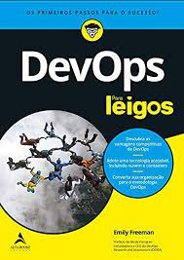

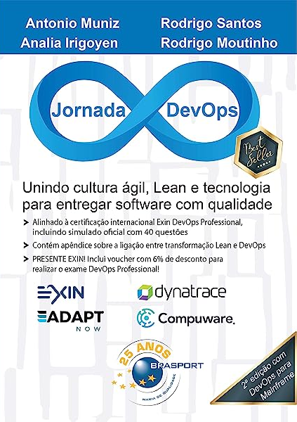
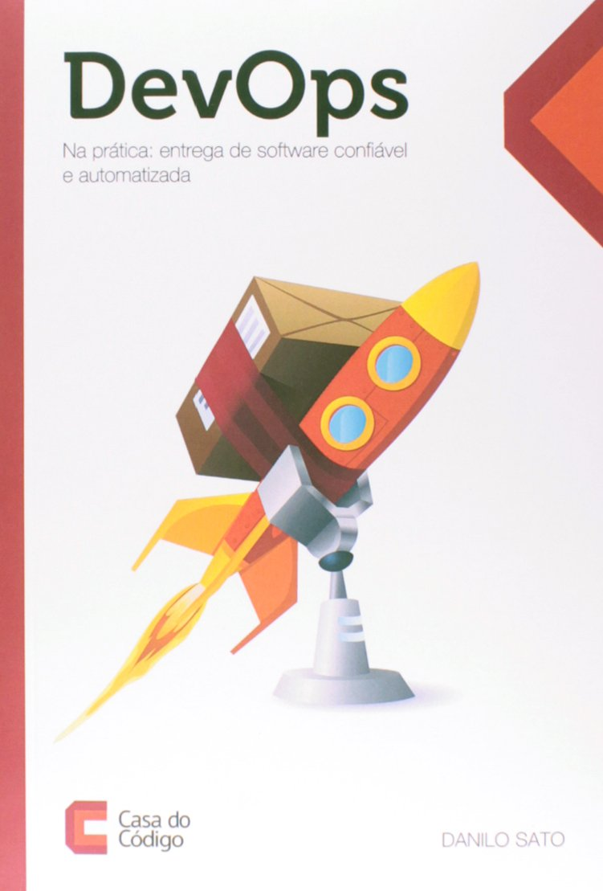
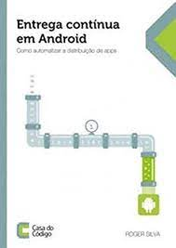
BIBLIOGRAFIA

